Slide 1
МИНИСТЕРСТВО ОБРАЗОВАНИЯ И НАУКИ РЕСПУБЛИКИ ДАГЕСТАН
Муниципальное казенное дошкольное образовательное учреждение
«Детский сад «Солнышко»
с. Чапаево Новолакского района Республики Дагестан
Проект
по шахматному образованию в дошкольном образовательном учреждении
«Шах и мат»
Подготовила заведующая МКДОУ «Детский сад «Солнышко» Исмаилова Оксана Юсуповна

Slide 2
Актуальность проекта:
В современном мире все больше детей увлекается физическими видами спорта и совсем забыли, что шахматы тоже вид спорта, только умственный. Обучение игре в шахматы с самого раннего возраста помогает расширить круг общения, возможность самовыражения, способствует развитию логики мышления, концентрации внимания, воспитанию воли.
Почему мы решили реализовать проект « Шах и мат» в нашем детском саду?
Шахматы – древняя интеллектуальная игра, имеющая многовековую историю. Шахматы имеют воспитательное значение: способствует становлению личности, учит логически мыслить и планировать свои действия, развивает концентрацию внимания, смекалку и математические способности, логику и фантазию, воспитывают волю, находчивость, характер, усидчивость, содействуют здоровому образу жизни. Хотелось бы, чтобы и наши воспитанники получили элементарные навыки данной игры.

Slide 3
Цели и задачи проекта:
Цель проекта
Разработать и реализовать педагогические условия для формирования интеллектуальных способностей дошкольников средствами шахматной деятельности. Доказать позитивное влияние шахмат на развитие детей.
Задачи проекта
Обеспечить подготовку педагогов к внедрению интеллектуальных игр шахматной направленности в образовательную деятельность;
разработать методические рекомендации для педагогов по использованию интеллектуальных игр шахматной направленности в работе с детьми старшего дошкольного возраста;
Приоткрыть дверь в таинственный и увлекательный мир шахмат.
Оценить роль шахмат в повседневной жизни сверстников.
Развивать устойчивый интерес к игре.

Slide 4
Направление проекта
Проект направлен на оказание практической помощи педагогическому коллективу дошкольных учреждений в разработке модели методической работы и планирования по шахматному образованию, включающей создание развивающей предметно-пространственной среды в детском саду, координирование педагогического взаимодействия, организацию различных видов детской деятельности интеллектуальной направленности, популяризацию шахматной игры у родителей.

Slide 5
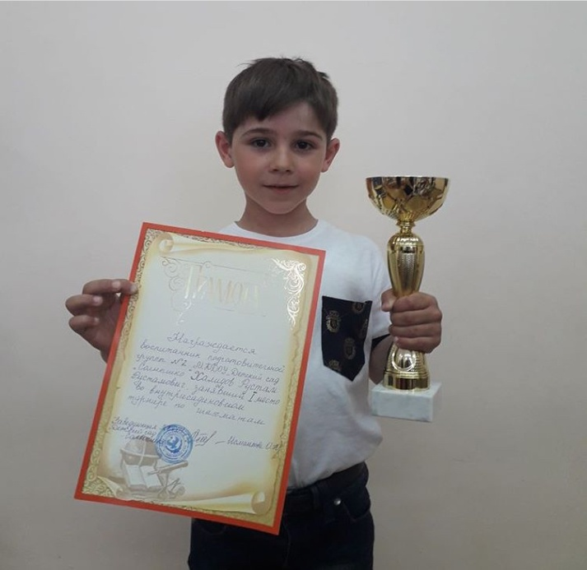
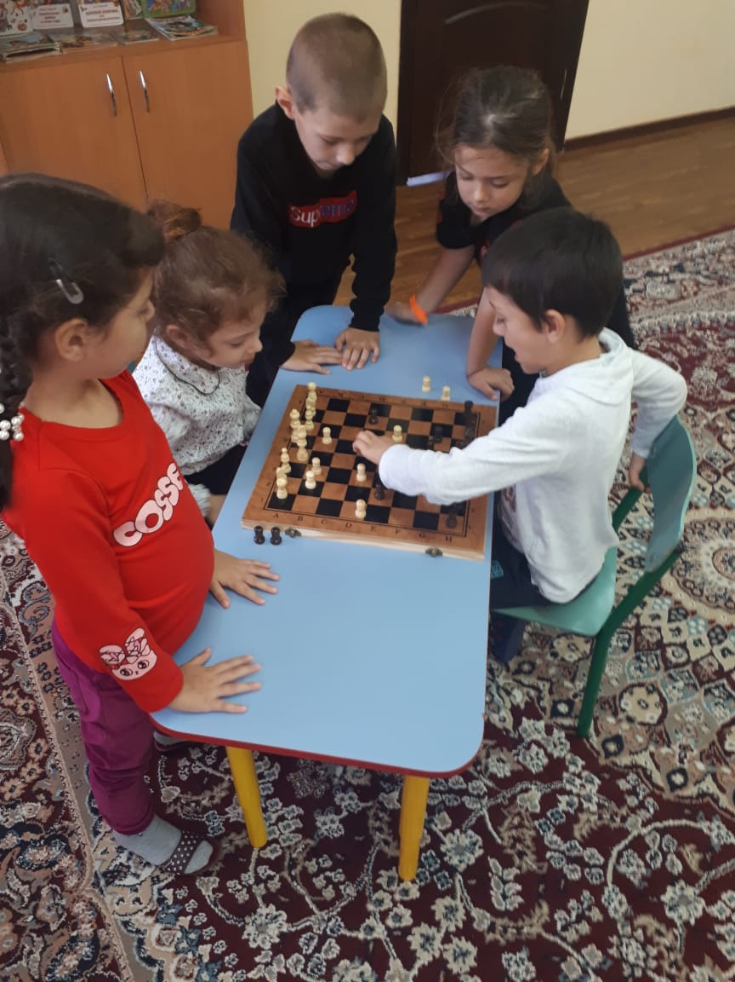
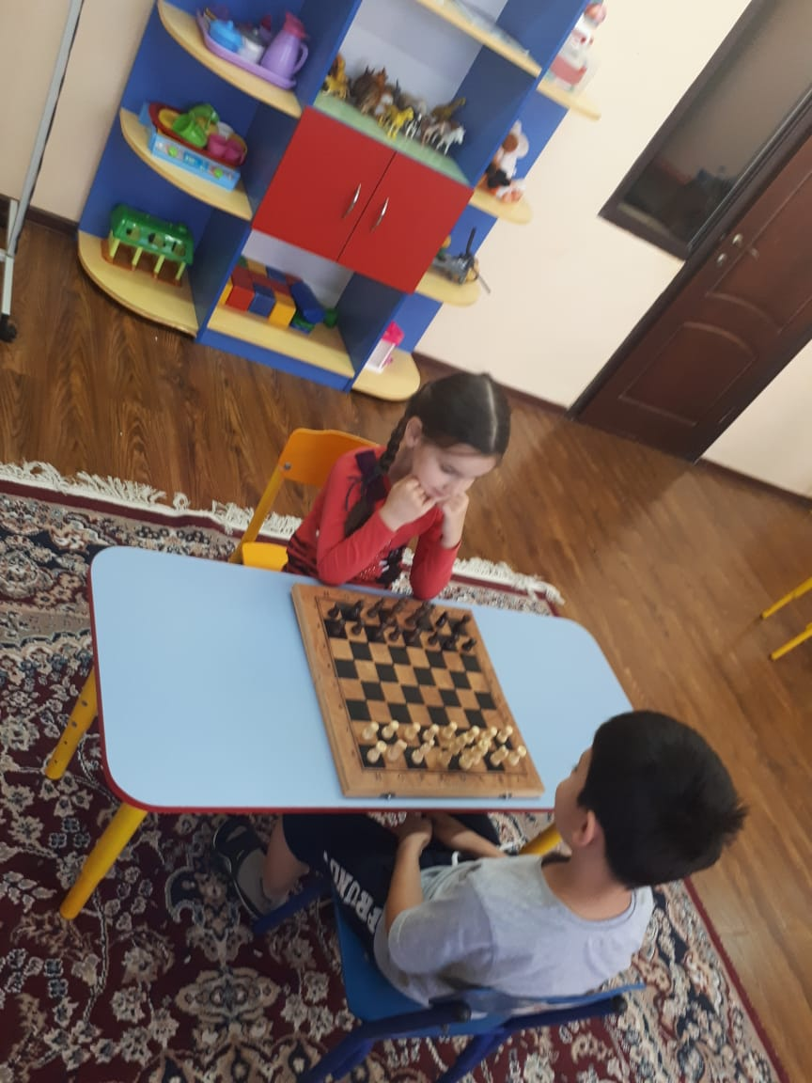
Шахматы – это не только игра, доставляющая детям много радости, удовольствия, но и эффективное средство их умственного развития.

Slide 6
Сроки реализации проекта:
1 этап – подготовительный
2 этап –основной
3 этап – заключительный
Ознакомление детей с правилами игры в шахматы и шахматными фигурами;
Участие в шахматных турнирах среди воспитанников - участников проекта;
Привлечение родителей к активному участию в проекте, проведение совместных мероприятий, просветительская работа.
Разработка проекта «Шах и мат» в системе шахматного образования;
Разработка системы оценки качества образовательной деятельности по интеллектуальному развитию дошкольников средствами шахматной деятельности.
Подведение итогов реализации проекта;
Анализ соответствия итогов работы предполагаемым результатам;
Обобщение положительного опыта;

Slide 7
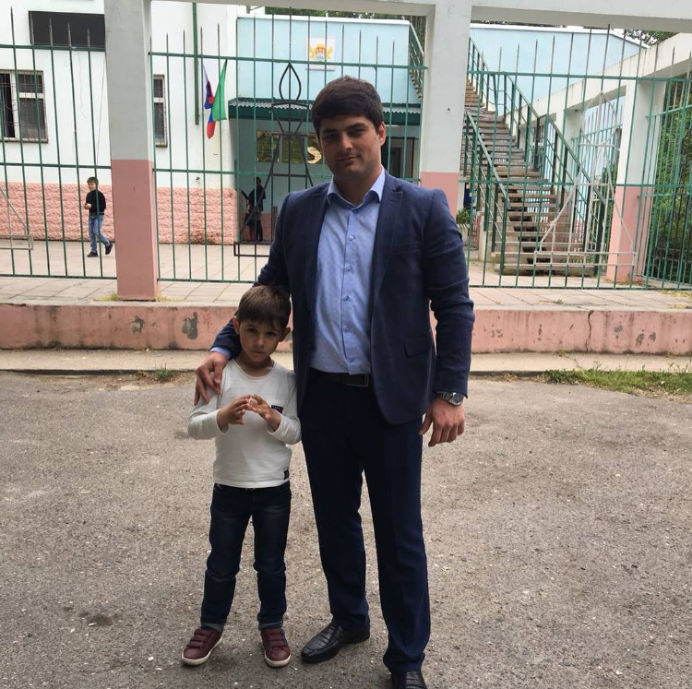
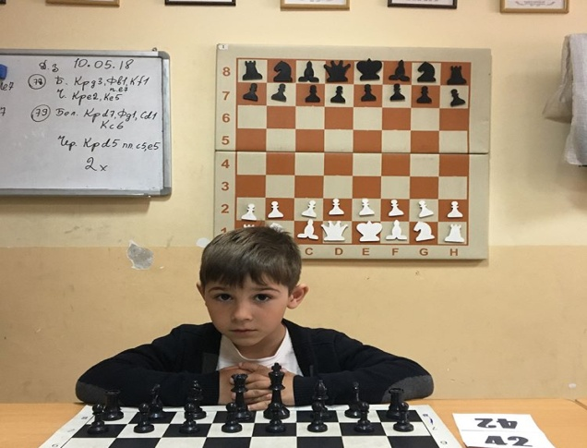
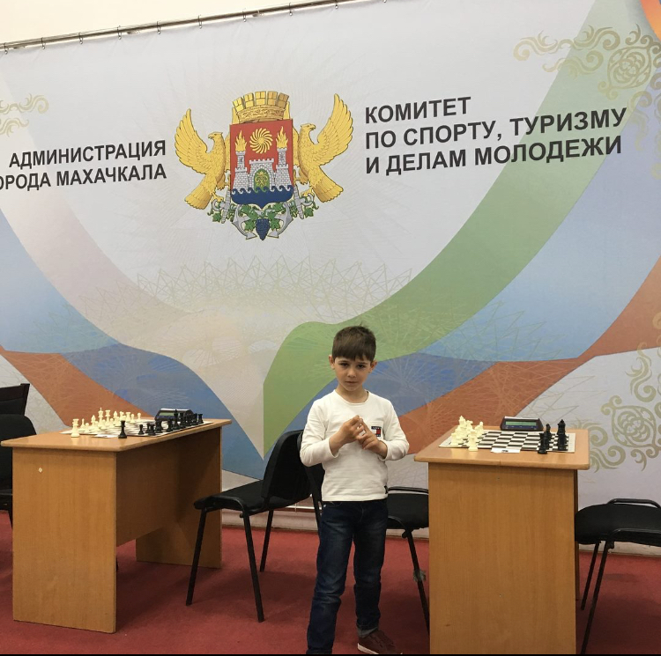
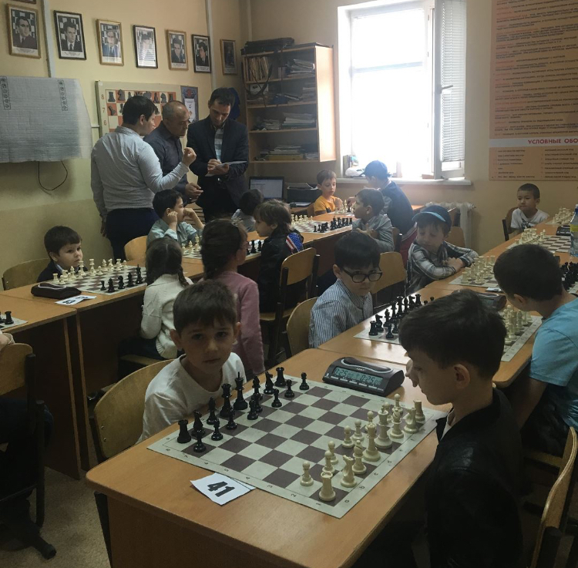
Зовется Шахматной страной двухцветная страна,
Ведется в ней упорный бой – двухцветная война.
Там обе армии смелы, борьбой увлечены,
В одной из них бойцы белы, в другой бойцы черны.
Но разве цвет всего важней? Выигрывает бой,
Тот, кто решительней, умней, а не светлей или темней –
Вот там закон, какой!

Slide 8
Ожидаемый результат:
Воспитанники:
С внедрением шахматного образования у старших дошкольников будут развиты интеллектуальные способности, улучшены важные компоненты школьной готовности, такие как:
развитие логического мышления;
развитие пространственной ориентации на плоскости;
развитие коммуникативных навыков;
повышение интереса детей к игре в шахматы
Создание единого образовательного пространства дошкольного учреждения и семьи по шахматному образованию дошкольников;
увеличение количества родителей, вовлеченных в совместные мероприятия по шахматной деятельности, достижение понимания необходимости в шахматном образовании дошкольников;
сформирование положительного позитивного имиджа МКДОУ «Детский сад «Солнышко».
Родители:
Повышение квалификации педагогов по шахматному образованию, достижение понимания необходимости в развитии шахматного образования в ДОУ;
создание и пополнение развивающей предметно-пространственной среды в группах и территории дошкольного учреждения;
повышение мастерства в организации активных форм сотрудничества с семьей.
Педагоги:

